Slide 1
그 시절 , 그 노랫말
Team 멜론파이
이태윤
윤찬솔
Notes:
“그 시절, 그 노랫말“. / 팀 : 멜론파이 / 디자인학부 이태윤 & 국어국문학과 윤찬솔

Slide 2
INDEX
-
Topic / Concept
-
Source code
-
Analysis
-
Lessons learned
-
Q/A
-
Notes:
프로젝트 주제 – 소스코드와 데이터 처리 – 결과 분석 – Lessons learned – Q/A and Feedback

Slide 3
Topic/Concept
MelonPY
DESIGNED BY L@RGO
시대와 노랫말
시대의 특징/감성
보편적 주제/감성
언어의 변화
Where words fail, music speaks
Notes:
특정 년도나 시대에 유행하는 음악들의 가사를 살펴보면, 그 시대의 특징이나 감성 등을 찾아볼 수 있지 않을까?
반대로 시대에 상관없이 보편적으로 드러나는 감성이 있을 수 있지 않을까?
언어의 변화는 어떻게 이루어질까?

Slide 4

Topic/Concept
MelonPY
DESIGNED BY L@RGO
Top 100 Chart
1980s ~ 2010s
“Words(Nouns) in lyrics”
Where words fail, music speaks
Notes:
시대별(80~10년대) 멜론 차트 탑 100 곡의 가사에서 유의미하게 나타난 단어(명사)들 찾아보기.

Slide 5
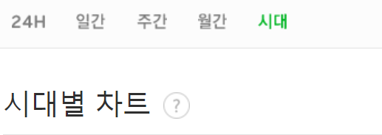
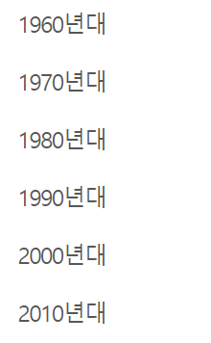
Topic/Concept
MelonPY
DESIGNED BY L@RGO
Where words fail, music speaks
Notes:
멜론 시대 차트에서 60년대부터 가져오려고 했으나, 크롤링 중에 차트의 문제점을 발견.

Slide 6
Topic/Concept
MelonPY
DESIGNED BY L@RGO
New Top 100 Chart
2000 Top 10
2001 Top 10
2002 Top 10
.
.
.
2009 Top 10
Where words fail, music speaks
Notes:
연도별 탑 10 곡을 모아서 새로운 탑 100 차트를 만들기. (80년대는 84년부터 기록이 있으므로 60곡)

Slide 7

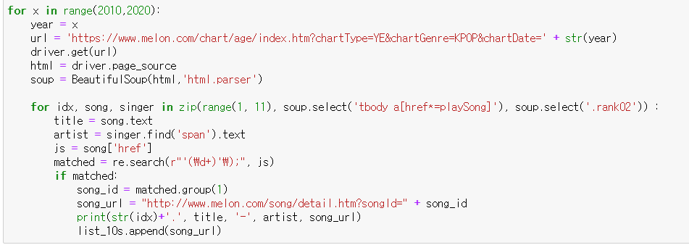
Source code
MelonPY
DESIGNED BY L@RGO
Where words fail, music speaks
Notes:
멜론 시대차트는 일반 차트와 다르게 BeautifulSoup로 크롤링이 불가. 따라서 쥬피터 노트북에서 Selenium을 사용해야 했다.
2010년대 차트를 예로 들면, 2000년부터 2009년까지의 연도별 탑 100차트 url을 각각 접속해서 10곡씩 크롤링했다.

Slide 8
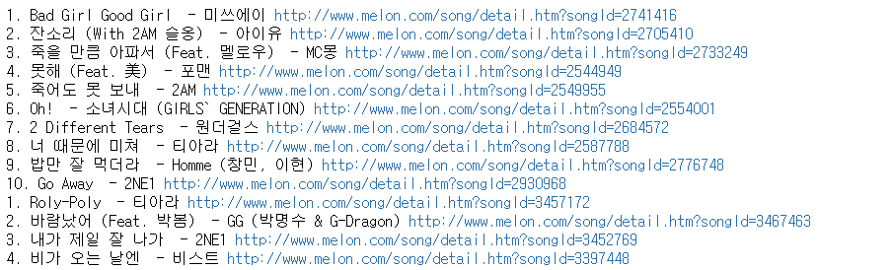
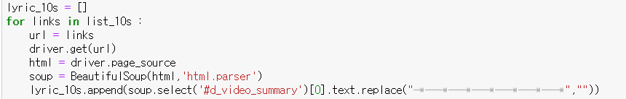
Source code
MelonPY
DESIGNED BY L@RGO
.
.
.
Where words fail, music speaks
Notes:
해당 연도의 차트 순위, 제목, 가수, 노래 상세 페이지 url을 크롤링했다. 10개의 년도를 모두 합치면 한 시대의 탑100차트가 완성된다,
크롤링해온 상세 페이지 url을 리스트로 만들고, 반복문을 사용해서 상세 페이지의 가사 부분만 크롤링을 했다.
총 400번을 진행했기 때문에 중간중간 멜론에서 접속을 차단하는 경우가 많았다.

Slide 9
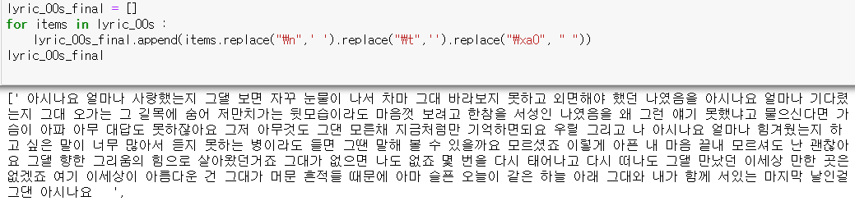
Source code
MelonPY
DESIGNED BY L@RGO
.
.
.
Where words fail, music speaks
Notes:
크롤링 과정에서 띄어쓰기가 제대로 되지 않거나 불필요한 기호가 딸려온 부분이 있어서 replace 함수와 pykospacing 모듈을 통해 가사를 다듬었다.

Slide 10
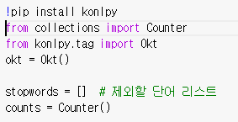
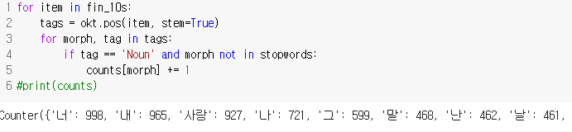
Source code
MelonPY
DESIGNED BY L@RGO
“Konlpy”
.
.
.
Where words fail, music speaks
Notes:
크롤링한 가사에서 명사를 뽑아내기 위해서 Konlpy 모듈을 사용했다. 자연어 처리는 그 중에서 OKT(구 Twitter) 방식을 사용했다.
형태소 단위로 분석하는 Mecab 기능이 windows에서는 실행되지 않았다. 여러 대체 방법들도 다 되지 않아서 단어 단위로만 분석했다.
단어와

Slide 11
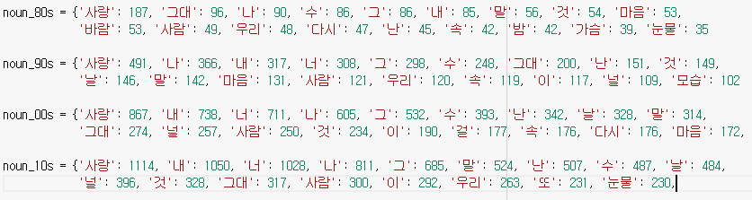
Source code
MelonPY
DESIGNED BY L@RGO
.
.
.
Where words fail, music speaks
Notes:
각 시대 별 결과는 다음과 같다.

Slide 12
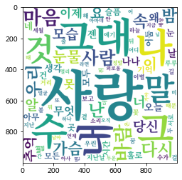
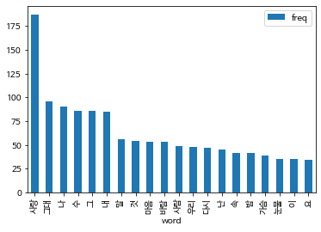
Analysis
MelonPY
DESIGNED BY L@RGO
80년대
Where words fail, music speaks
Notes:
사랑 / 그대

Slide 13
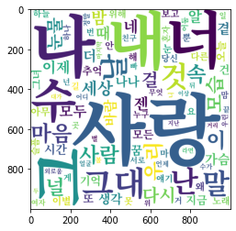
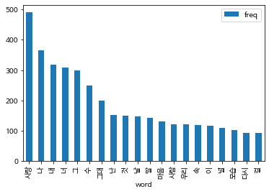
Analysis
MelonPY
DESIGNED BY L@RGO
90년대
Where words fail, music speaks
Notes:
사랑 / 나-내 / 너 / 그대

Slide 14
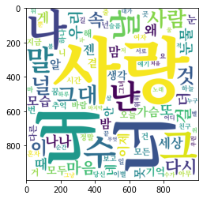
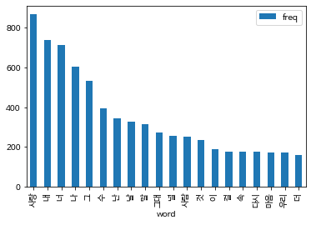
Analysis
MelonPY
DESIGNED BY L@RGO
00년대
Where words fail, music speaks
Notes:
사랑 / 내 / 너 / ..그대

Slide 15
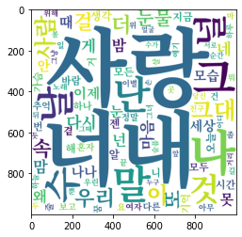
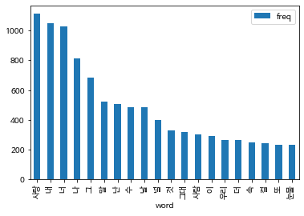
Analysis
MelonPY
DESIGNED BY L@RGO
10년대
Where words fail, music speaks
Notes:
사랑 / 내 / 너 / ..그대

Slide 16
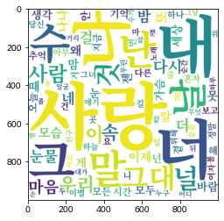
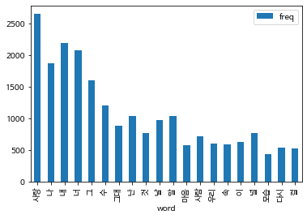
Analysis
MelonPY
DESIGNED BY L@RGO
역대 전체
Where words fail, music speaks
Notes:
나와 너, 우리 / 사랑과 마음 / 다시, 모습?

Slide 17
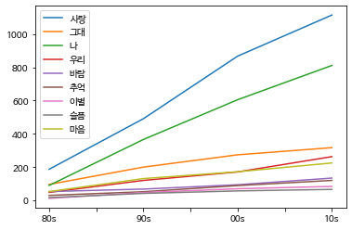
Analysis
MelonPY
DESIGNED BY L@RGO
인기 단어
Where words fail, music speaks

Slide 18




Analysis – 총 단어 수와 ‘사랑＇의 비율
MelonPY
DESIGNED BY L@RGO
80년대
90년대
00년대
10년대
Where words fail, music speaks
Notes:
가사에서 평균적으로 단어의 수가 늘어나고 있다.
사랑이라는 단어가 차지하는 비율도 늘어나고 있다.

Slide 19
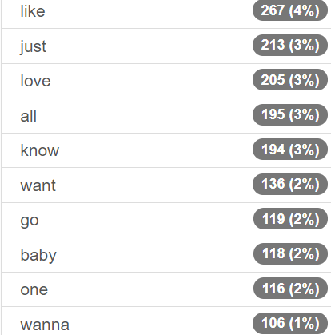
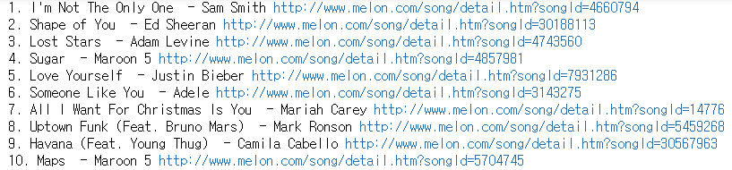
Analysis
MelonPY
DESIGNED BY L@RGO
.
.
.
보편적 감정?
Where words fail, music speaks
Notes:
2010년대 외국 탑 100 차트를 분석한 결과에서도, love가 높은 순위에 위치한다.

Slide 20




Analysis – 가사 속 영어 단어 수
MelonPY
DESIGNED BY L@RGO
80년대
90년대
00년대
10년대
Where words fail, music speaks
Notes:
시간이 흐를 수록 영어 단어 사용이 증가한다. 특히 00년대에 들어오면서 급격하게 증가했는데, 아이돌 문화와도 연관이 있을 듯 하다.

Slide 21
Analysis
MelonPY
DESIGNED BY L@RGO
보편적 감정
단어 수 증가
영어 사용 증가
단어의 변화
Where words fail, music speaks
Notes:
사랑이라는 보편적 감정. 너와 나 사이의
하고 싶은 말이 많아졌을까? / 노래의 길이가 길어졌을까? / 노래의 템포가 빨라져서 길어졌을까?
급격하게 늘어나는 영어 단어, 가사는 문화에 영향을 받는 것 같다.
현대에 오면서 ‘그대＇라는 단어가 점점 줄어들고 ‘너‘ 를 많이 사용한다. 일상 속 단어의 변화와 관련이 있는 것 같다.

Slide 22
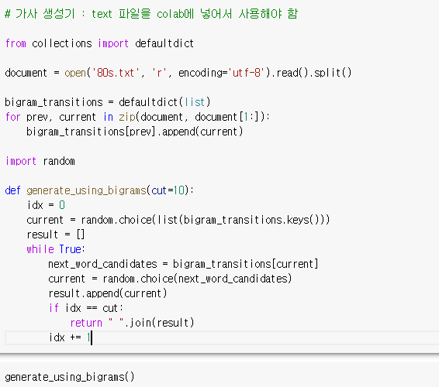
Analysis
MelonPY
DESIGNED BY L@RGO
자동 가사 생성기?
Notes:
마르코프 체인을 이용한 자동 가사 생성기. Cut을 이용해 생성할 문장 길이를 설정할 수 있다.
80 90년대는 그래도 말이 되는 문장이 나온다. 00 10년대는 영어가 많이 섞여나와서 이용이 어려웠다.

Slide 23
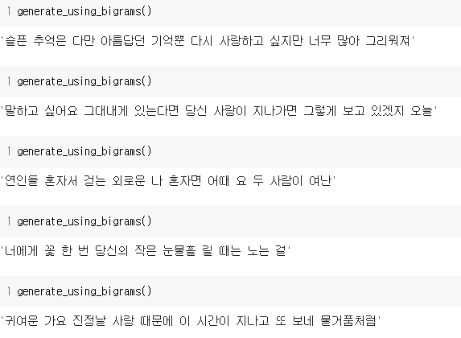
Analysis
MelonPY
DESIGNED BY L@RGO
자동 가사 생성기?
Notes:
사랑, 나, 그대, 다시, 너 … 등등 통계에서 높은 순위를 차지했던 단어들이 많이 등장한다.

Slide 24
Lessons learned
MelonPY
DESIGNED BY L@RGO
print(“You can do it!”)
1) 일단 해보자!
2) 구글링과 집단지성
변용 / 법고창신
3) 배울 것은 무한하다!
새로운 모듈, 새로운 프로그램
4) 개발자님들은 대단하시다
Notes:
일단 코랩 켜서 아는 만큼 해보자.
하다 보면 막히는 부분이 있다. 구글에는 생각보다 많은 해결책이 있다. 무조건 새롭게 자기가 짜는 것보다, 기존 코드를 나에 맞게 바꿔가는 것도 중요하다.
3. 구글링으로 힌트를 얻으면, 새롭게 배워야 할 모듈들이 등장한다. 우리는 코딩을 하면서 매일 새로운 것들을 배우게 된다.
4. 이 어려운걸 하시는 개발자님들 존경합니다.

Slide 25
Lessons learned
MelonPY
DESIGNED BY L@RGO
‘기술’ != ‘스토리’
1) 데이터에 대한 통제권
깔끔하고 읽기 쉬운 코드 -> 정돈된 데이터 구조 -> 다양한 분석 -> 흥미로운 스토리
2) 분석의 이미지화
관객과 소통하기 위한 미디어
3) 통계적 정확도
풀어내는 스토리의 설득력
4) 연역적 접근
[기술-> 스토리] 가 아닌 [스토리-> 기술]
Notes:
처음에 셀레늄과 판다스를 배우고 무적이 된 듯한 착각에 빠졌다. 하지만 기술력을 가진 것과 그것을 이용해 하나의 흥미로운 스토리로 풀어내는 것은 또 다른 이야기였다.
특히 이번 프로젝트를 진행하며 '아름다운 코드 '의 중요성에 대해 깨달었는데, 우선 탄탄한 스토리를 만들기 위해서는 뒷받침하는 탄탄한 분석이 필요하지만
이런 다양한 양질의 분석은 내가 수집한 데이터를 가공하기 좋게끔 잘 정리하는 것에서부터 시작한다는 것을 깨달었다.
그래서 기존의 방식처럼 의미 없는 변수명을 지정하고 작은 구조적 결함을 무시한채 진행했을 때,
스스로 만든 덫에 빠져 얼마만큼의 시간을 낭비하는지, 또 데이터 분석의 반경이 얼마나 줄어드는지 직접 체험해봤고
처음부터 깔끔한 코딩라인들을 만들기 위해 들이는 세심한 노력의 중요성을 재확인했다.
그외에도 분석한 결과를 관객과 소통하기 위해 보기 좋은 이미지로 만들어 한다는 점도 매우 중요했고.
설득력을 갖추기 위해 통계적 정확도를 높이는 등
프로젝트를 ‘완성’한다는 것이 얼마나 크고작은 노력을 투입해야하는 것인지 깨달았다.

Slide 26
Q/A
MelonPY
DESIGNED BY L@RGO

Slide 27
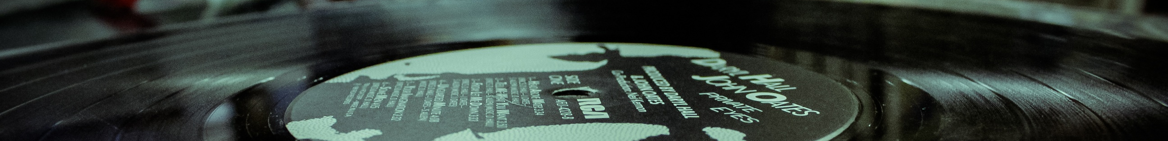
ADSTOREPOST PPT
DESIGNED BY L@RGO
DESIGNED BY L@RGO
ㄱㅏㅁㅅㅏㅎㅏㅂㄴㅣㄷㅏ
Where words fail, music speaks

